Slide 1

Git e GitHub: Controle de Versão Simples
Aula1 - Introdução ao controle de versão com Git(Comandos básicos: commit, push, pull)
Aula 2 - Criação e gestão de repositórios no GitHub

Slide 2
Objetivos
Compreender o que é controle de versão, instalar e configurar o Git, e realizar os primeiros comandos básicos.

Slide 3
O que é controle de versão?
Problema: trabalhar em arquivos sem histórico.
Solução: Git como sistema distribuído de controle de versão.

Slide 4
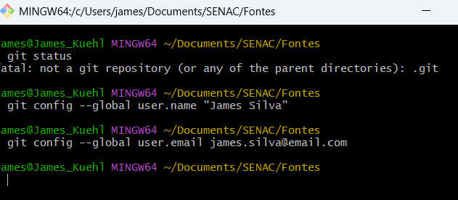
Instalação e configuração do Git
Instalar Git no Windows. https://git-scm.com
Configuração inicial:
git config --global user.name
(Define o nome do autor que aparecerá nos commits.)
Ex: git config --global user.name "James Silva"
git config --global user.email
(Define o e-mail do autor que aparecerá nos commits.)
Ex: git config --global user.email james.silva@email.com
OBS: Todo commit feito terá autor e email

Slide 5
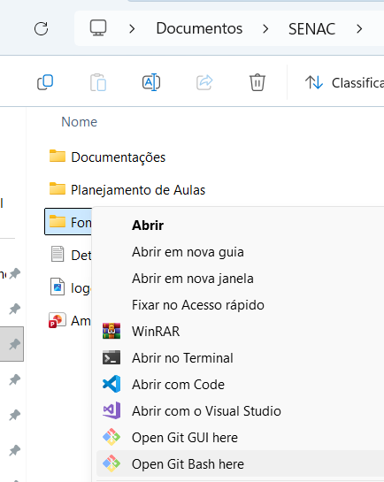
Fluxo básico de trabalho
1)Criar uma pasta para o projeto
mkdir meu-projeto
cd meu-projeto
2)Inicializar o repositório Git
git init
Isso cria uma subpasta oculta chamada .git, onde o Git guarda todo o histórico e metadados do repositório.
3) Adicionar arquivos ao controle de versão
git add arquivo.txt ou git add .
4) git Status – Verificar o status do arquivo
5) Registrar a primeira versão (commit)
git commit -m "Primeiro commit“
6) git log – Verificar log de alterações
7) git checkout - trocar de Branch, restaurar arquivos e acessar commits antigos
git checkout -b develop → Cria, git checkout master → Usa a branch, git branch -d develop → Exclui), git switch develop → Troca,
git restore arquivo.txt → Restaura e git Branch →Exibe Branch existentes
8) git revert → git revert HASH_DO_COMMIT
(desfazer um commit sem apagar o histórico – o hash ocorre no momento do commit) – Utiliza-se git log para descobrir
9) git restore --staged arquivo.txt → Apenas remove ele da área de preparação do Git (“staged”) e git restore arquivo.txt - Volta condição original
10)git rm arquivo.txt → Exclui arquivo

Slide 6
Exemplo completo
git init
git add .
git commit -m "Primeiro commit"
git checkout -b nova-feature
echo "teste" > arquivo.txt
git add .
git commit -m "Nova funcionalidade"
git checkout master
Nesse exemplo:
cria um repositório
cria uma branch
faz alterações
volta para a branch principal (master)

Slide 7
Atividade Prática
Criar uma pasta de projeto.
Inicializar um repositório Git.
Fazer alterações em um arquivo e registrar com commit.
Explorar o histórico com git log.

Slide 8
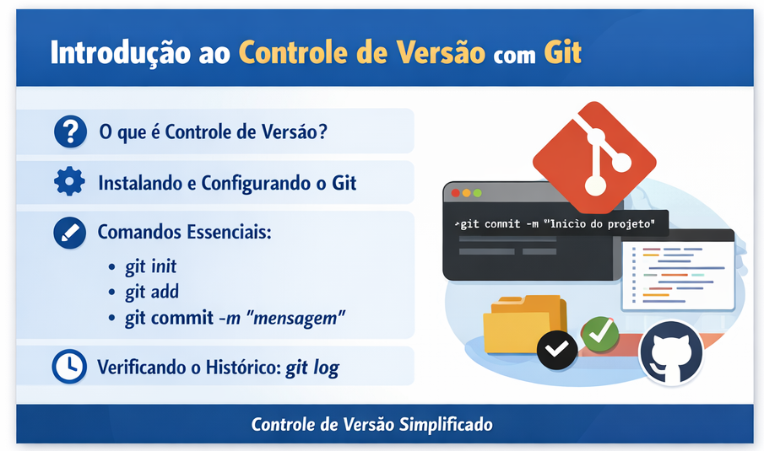
Conclusão
Controle de versão com Git
Comandos básicos: commit, push, pull

